Slide 1
课前准备

Slide 2
课程用书
王 斌 会
Python
数据挖掘方法及应用
教学教材：
王斌会、王术《Python数据挖掘方法及应用》
2019.3 电子工业出版社
辅助教材:
王斌会、王术编著《Python数据分析基础教程》
2018.10 电子工业出版社

Slide 3
课程安排
王 斌 会
Python
数据挖掘方法及应用
1、在基本统计学原理学习的基础上，深入学习和掌握
【Python数据挖掘方法及应用】
2、该门课程每周4课时，理论与上机结合。
期末考核：
总成绩 = 平时(20%)+上机(20%)+期末考试(60%)
考试方式
平时(20)：课堂(40%)+出勤(60%)
上机(20)：两次作业，一次50%
期末考试：闭卷

Slide 4
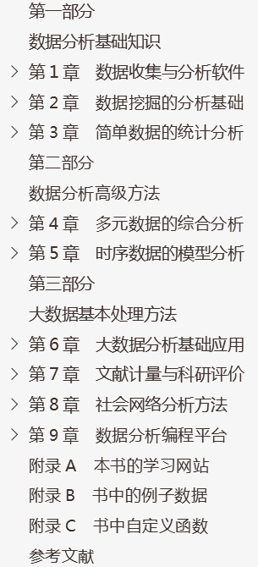
内容简介
王 斌 会
Python
数据挖掘方法及应用
本书重点介绍Python语言数据处理与数据挖掘方面的应用技巧，内容主要包括数据分析基础知识（数据收集与分析软件、数据挖掘的分析基础、简单数据的统计分析），数据分析高级方法（多元数据的综合分析、时序数据的模型分析），大数据基本处理方法（大数据分析基础应用、文献计量与科研评价、社会网络分析方法、数据分析编程平台）等内容。附录中还提供了Python数据分析相关方法和函数等，方便读者随时查看。本书内容丰富、图文并茂、可操作性强且便于查阅，主要面向数据分析的读者，能有效帮助读者提高数据处理与分析水平，提升工作效率。
书中的例子数据和习题数据都可在作者的学习博客http://blog.leanote.com/DaPy下载使用，也可登录华信教育资源网http://www.hxedu.com.cn免费下载。

Slide 5
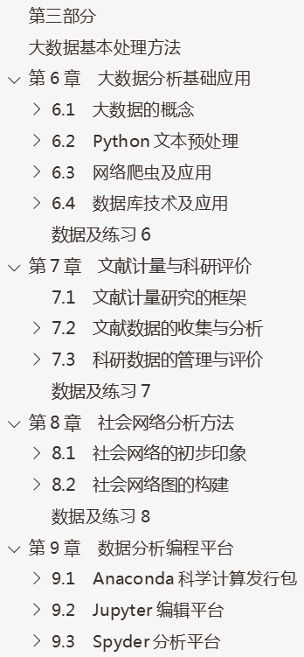
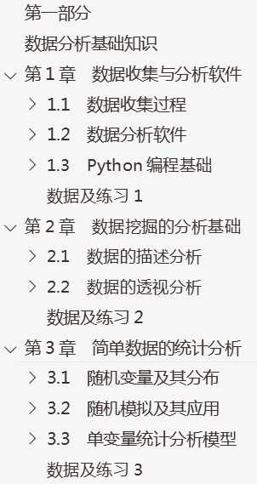
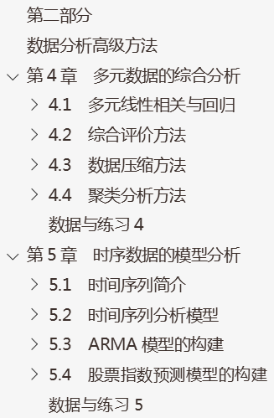
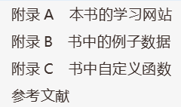
教材大纲
王 斌 会
Python
数据挖掘方法及应用

Slide 6
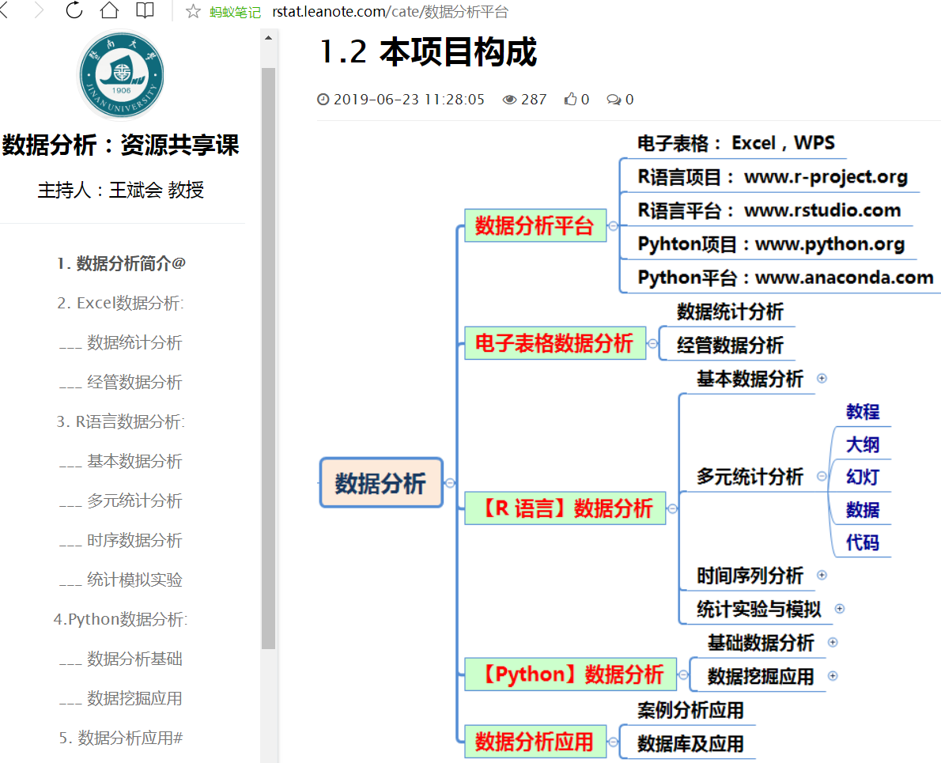
数据分析网站
Rstat.leanote.com
王 斌 会
Python
数据挖掘方法及应用

Slide 7
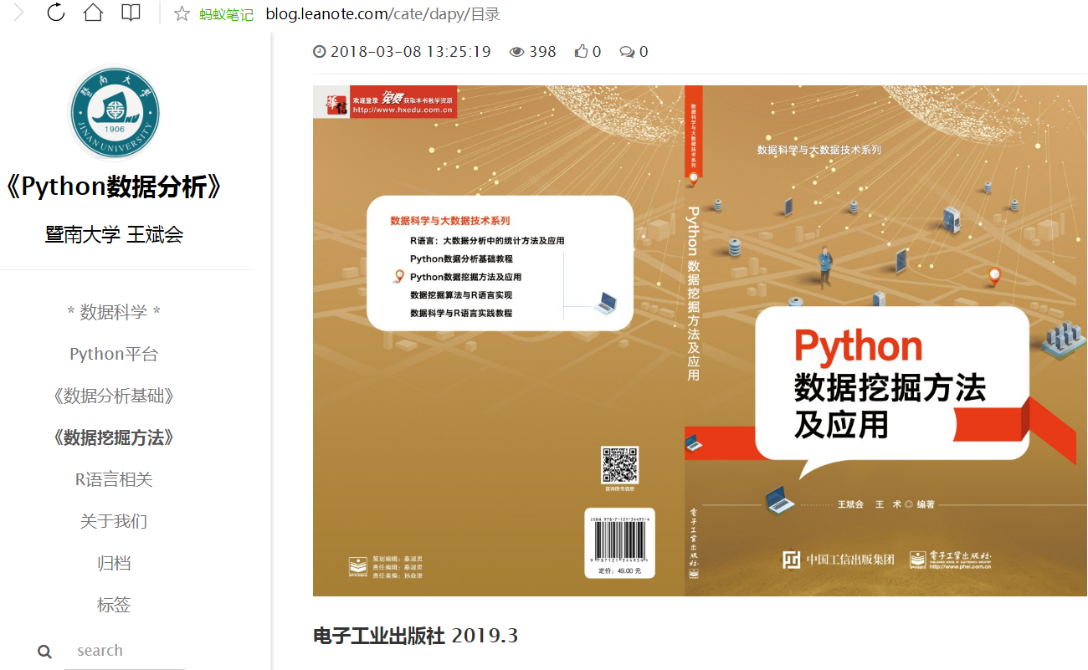
Python学习网站
http://blog.leanote.com/DaPy
王 斌 会
Python
数据挖掘方法及应用

Slide 8
联系方式
王 斌 会
Python
数据挖掘方法及应用
数据分析博客：
Rstat.leanote.com
Email: Rstat@126.com
Q Q: 772880927
电 话: 020-85220183
中国.广州
暨南大学管理学院
王斌会
版权所有：暨南大学 王斌会

